Slide 1
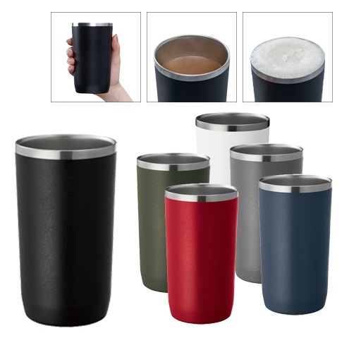
【提案書】
ZaLattoサーモタンブラー 450ml
特徴
あえてざらっとした手触りの塗装を表面に施したステンレス素材と、丸みを持たせた底の形状が特徴のタンブラー。カラー展開は全6色と豊富ですのでオリジナル名入れに合わせてお選びください。
納期
納期スペース
仕様
素 材：ステンレス（18-8） 他
サイズ：φ82×140mm
容 量：450ml
付属品：取説付（紙箱面）
備 考：レッド・ネイビー・ブラック・グレー・カーキ・ホワイト
お見積
お見積りスペース

